Slide 1
Optimisation des Stratégies d'Investissement avec Algorithme
Mouhamadou Moctar Gaye

Slide 2
AGENDA
Introduction
Algorithme de force brute
Solution optimisée
Comparaison
Conclusions

Slide 3
INTRODUCTION
Bienvenue à la présentation sur l'optimisation des stratégies d'investissement chez AlgoInvest&Trade. Notre objectif aujourd'hui est de discuter comment nous utilisons les algorithmes pour maximiser les profits des investissements de nos clients avec un budget limité. Cette approche technique nous permet de rester compétitifs dans un marché financier en constante évolution.

Slide 4
Analyse de l'Algorithme de Force Brute

Slide 5
Présentation de l'Algorithme de Force Brute
L'algorithme de force brute explore toutes les combinaisons possibles d'actions pour identifier la combinaison la plus rentable. Bien que cette méthode garantisse la meilleure solution possible, elle est très gourmande en ressources et devient impraticable avec l'augmentation du nombre d'actions.

Slide 6
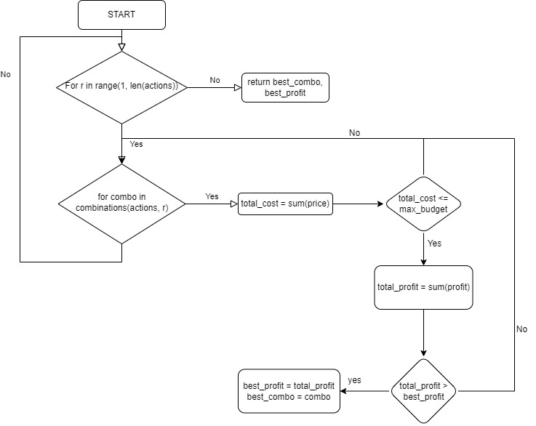
Présentation de l'Algorithme de Force Brute

Slide 7
Performance de l'Algorithme de Force Brute
En termes de performance, l'algorithme de force brute a une complexité temporelle exponentielle. Cela signifie que le temps d'exécution augmente de façon exponentielle avec chaque action ajoutée, rendant l'approche impraticable pour de grands ensembles de données.

Slide 8
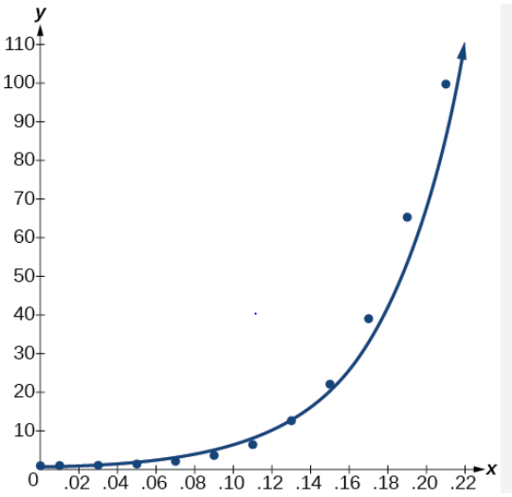
Performance de l'Algorithme de Force Brute
Augmentation exponentielle du temps d'exécution

Slide 9
Solution Optimisée

Slide 10
Introduction à l'Algorithme Optimisé
Face à ces limitations, une solution optimisée devient nécessaire. Nous avons besoin d'une méthode qui peut traiter efficacement un grand nombre d'actions tout en fournissant des résultats rapides.

Slide 11
Introduction à l'Algorithme Optimisé
Pour l'optimisation, nous avons choisi une approche basée sur la méthode gloutonne. Cette méthode sélectionne les actions en se basant sur le tri décroissant du bénéfice, ce qui permet de trouver une solution proche de l'optimal en beaucoup moins de temps.

Slide 12
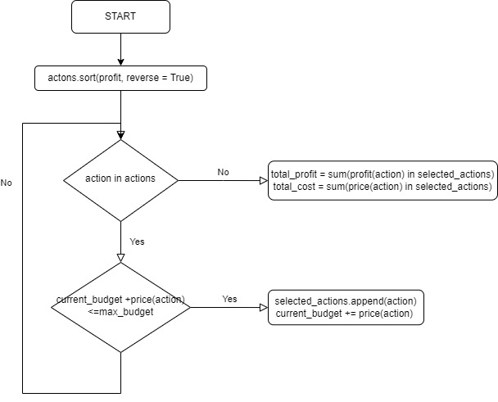
Introduction à l'Algorithme Optimisé
Algorithme optimisé

Slide 13
Comparaison et Analyse de Performance

Slide 14
Comparaison de l'Algorithme de Force Brute et Optimisé
Tandis que la force brute garantit une solution optimale, l'algorithme optimisé offre une meilleure efficacité, particulièrement important pour des ensembles de données volumineux.
Force Brute | Algo optimisé(glouton)
O(2^n) | O(n log n)
Complexité temporelle (notation Big-O)

Slide 15
Comparaison Avec les choix de sienna
 | Choix de Sienna | Algo optimidé
Total cost | 489.24€ | 499.98€
Total profit | 193.78€ | 823.92€
En utilisant le Dataset_1
 | Choix de Sienna | Algo optimidé
Total cost | 498.76€ | 499.94€
Total profit | 196.61€ | 969.93€
En utilisant le Dataset_2

Slide 16
Conclusion

Slide 17
Conclusions
L'algorithme optimisé nous permet de gérer efficacement des ensembles de données plus importants, offrant ainsi de meilleures stratégies d'investissement à nos clients. Cela représente un pas en avant significatif dans notre capacité à répondre rapidement aux besoins du marché.

Slide 18
Merci
Mouhamadou Gaye
moctargaye94@gmail.com

